Slide 1
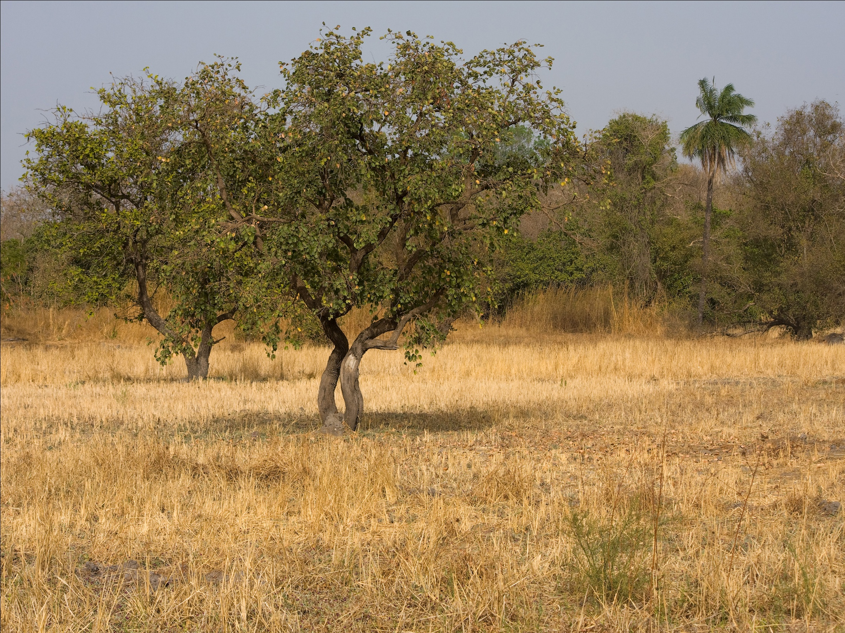
Свазиленд
Автор: Гурцкая Ной 11а

Slide 2
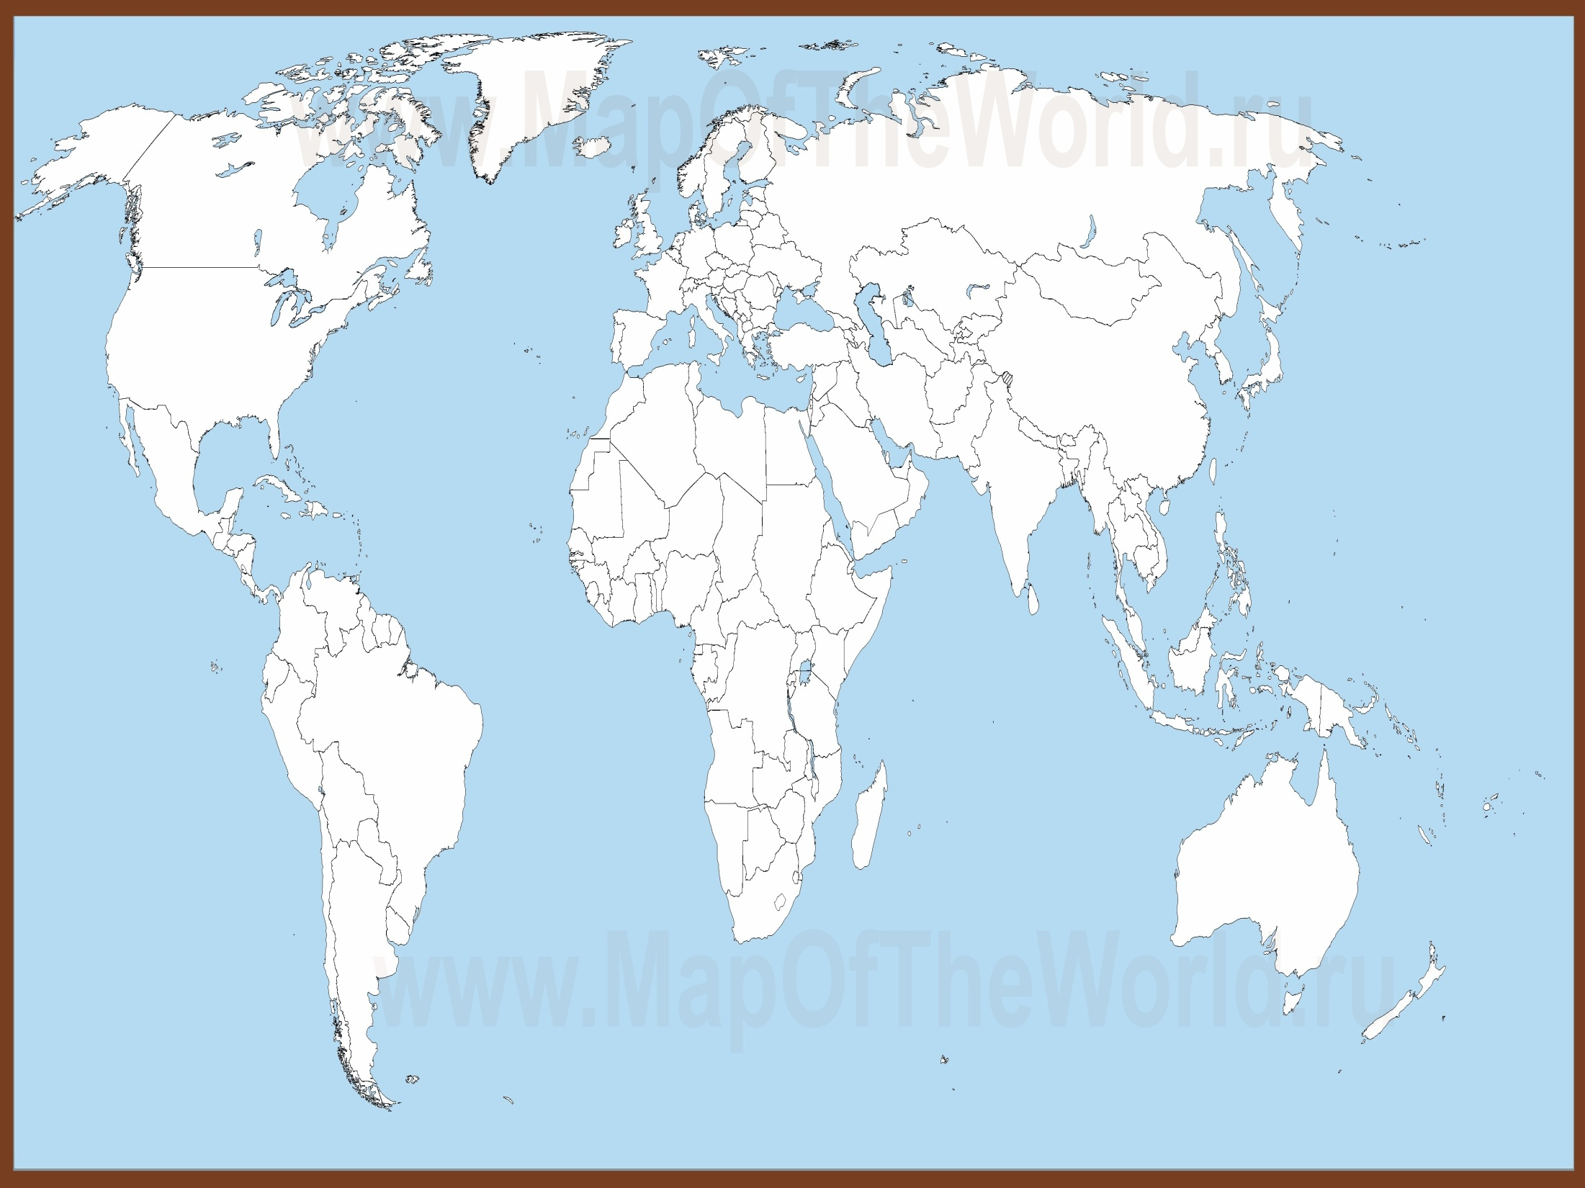

Slide 3
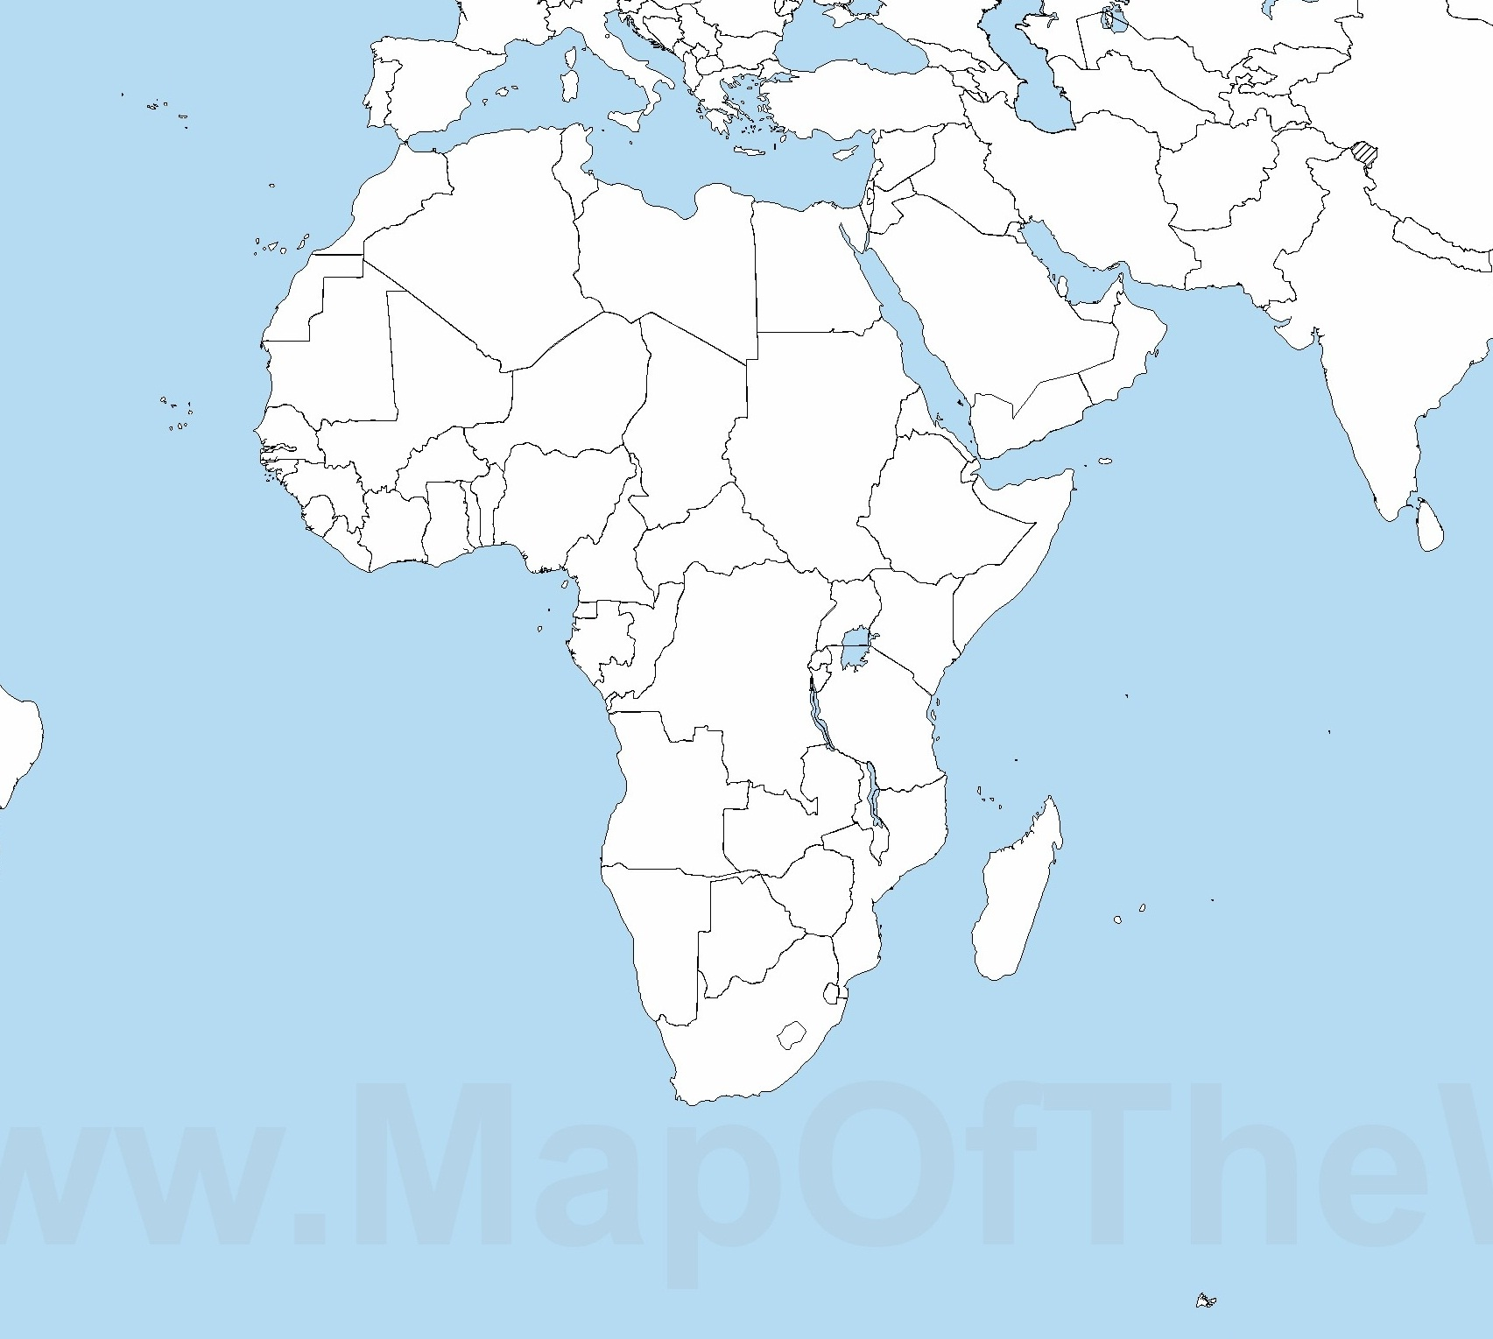

Slide 4
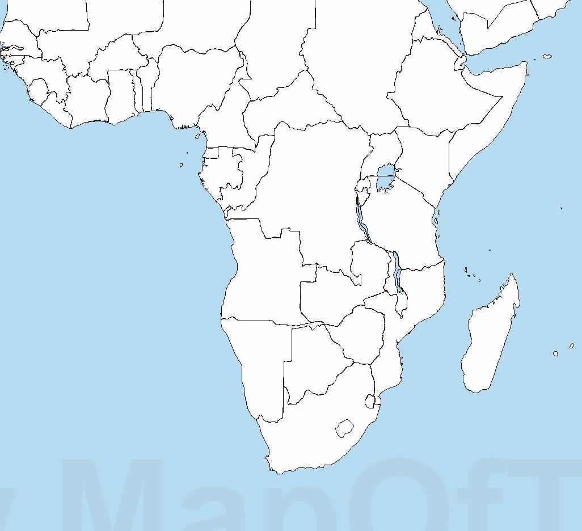

Slide 5
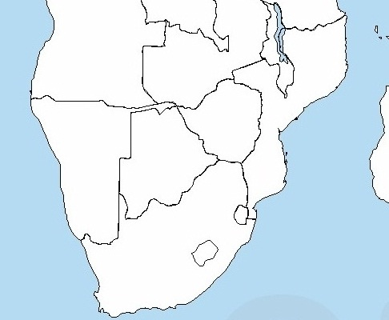

Slide 6
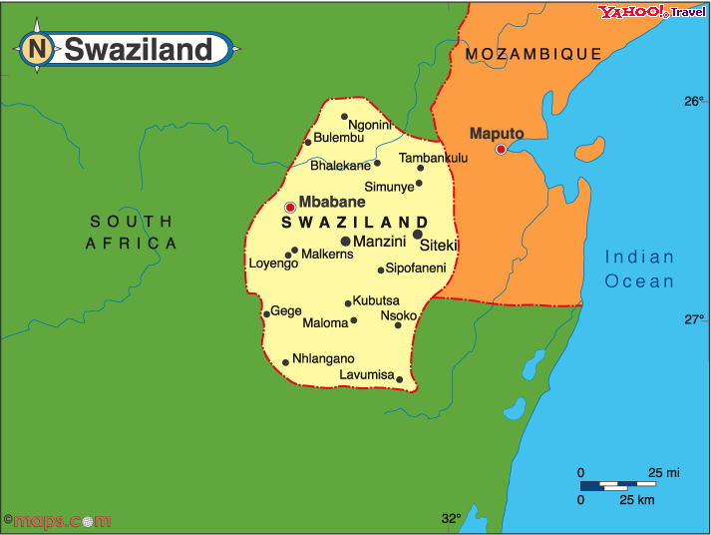
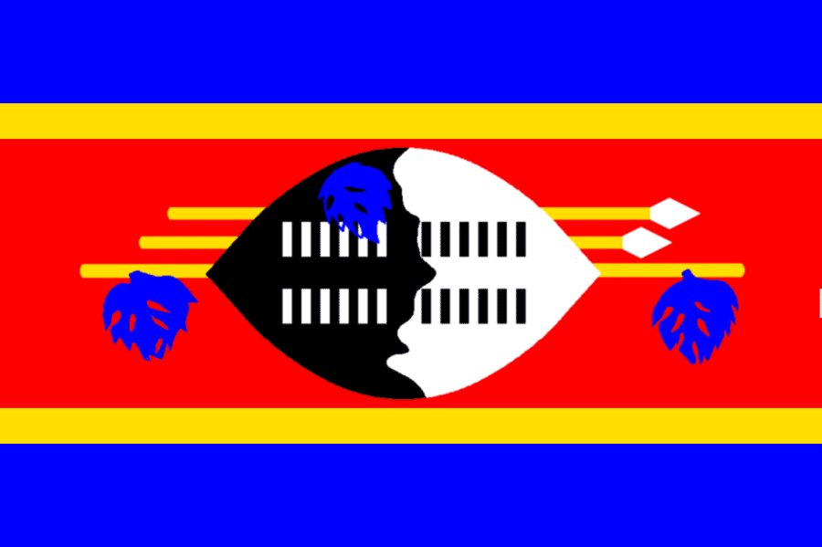

Свазиленд
Короле́вство Сва́зиле́нд — государство в Южной Африке. На юге, юго-востоке, западе и севере граничит с ЮАР,на востоке — с Мозамбиком. Общая протяжённость границы — 535 км. Общая площадь страны — 17 363 км² . Страна лежит на плато Велд, которое уступами снижается с запада на восток. Cамая высокая точка — г. Эмлембэ(1862 м), самая низкая точка — река Усутсу (21 м).Основные природные ресурсы: уголь, древесина, гидроэнергетический потенциал, леса, есть небольшие месторождения золота, алмазов. Около 11 % территории занимают пахотные земли, луга и пастбища — 62 %.

Slide 7
Климат:
Трехступенчатому рельефу страны соответствуют три основные климатические зоны. Умеренно тёплый климат горного типа сменяется ниже субтропическим и, наконец, тропическим в Нижнем Велде. Осадков больше выпадает летом в умеренной зоне. Средняя температура июля 12С, февраля — 23С. Осадков от 500—700 мм в год на востоке до 1 200-1 400 мм на западе.
Растения и животные:
Растительность Свазиленда представлена типичной саванной на западе, заросли ксерофитных кустарников распространены на востоке. Флора отличается богатством: известно около 2 400 видов — от лишайников и папоротников до магнолий и фикусов. Одних алоэ — 25 видов, 12 видов орхидей, 10 — лилий. з крупных млекопитающих встречаются «синие» буйволы, винторогие антилопы, зебры, бегемоты. В реках водятся крокодилы.

Slide 8
Экономика
Основной сектор экономики — сельское хозяйство ,в котором занята большая часть трудоспособного населения. Главные сельскохозяйственные культуры — сахарный тростник, кукуруза, хлопчатник, табак, рис, цитрусовые, ананасы. Кроме производства по переработке сельскохозяйственной продукции развиты горнодобывающая промышленность (уголь и асбест), производство целлюлозы.. Денежная единица — лилангени .Главные торговые партнеры: ЮАР, Япония, Бельгия, Великобритания, Канада.

Slide 9
Политическое устройство:
Глава государства — король, с 1986 — Мсвати III. В руках короля сосредоточена законодательная и исполнительная власть. Он обладает правом назначать премьер-министра и нескольких своих представителей в каждой из палат парламента (Libandla).
Высшим законодательным органом страны является двухпалатный парламент, состоящий из Национального Собрания (65 мест) и Сената (30 мест). Срок деятельности парламента — 5 лет.
Парламент не обладает реальной законодательной властью и фактически является консультативным органом при короле.
Первые выборы в местное законодательное собрание (Свазиленд был тогда ещё британской колонией) состоялись в 1964 году.
В 1968 году была провозглашена независимость страны.
В 1977 году ликвидирована парламентская система, запрещены политические партии.
В 1979 году были восстановлены непрямые выборы в парламент.
В 1993 году были разрешены частично прямые выборы в парламент.
Деятельность политических партий по-прежнему (2004) запрещена.
Председатель Сената (2004) — Мозес Матхенделе Дламини.
Председатель Национального собрания (2004) — Чарльз Сгайойо Магонго.

Slide 10
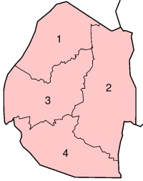
Административно-территориальное деление
№ | Округ (Русское название) | Население, (2010) чел. | Площадь, км² | Плотность, чел./км²
1 | Хохо | 267 397 | 3 569 | 74,92
2 | Лубомбо | 194 217 | 5 945 | 32,67
3 | Манзини | 298 378 | 4 070 | 73,31
4 | Шиселвени | 201 346 | 3 779 | 53,28
 | Всего | 961 338 | 17 363 | 55,28

Slide 11
Население
В июле 2010 года численность населения Свазиленда оценивалась в 1,35 млн, но эта оценка может быть неточной из-за высокого уровня заражённости вирусом иммунодефицита (ВИЧ) —самый высокий уровень среди стран мира.
Годовой прирост населения — 1,2 %.
Рождаемость — 27 на 1000 ;
Смертность — 15 на 1000;
Средняя продолжительность жизни — на 2011 год 48 лет.
Основную часть населения составляют свази, а также небольшое число зулусов, европейцев и иммигрантов из Мозамбика.
Официальные языки — английский и свази.
Городское население — 25 %.
Грамотность населения — 82 % (оценка 2003 года).
Возрастные категории:
0-14 лет — 46 % (мужчины 245.626; женщины 247.825)
15- 64 года — 52 % (мужчины 270.308; женщины 291.884)
65 лет и старше — 2 % (мужчины 11.357; женщины 16.289)
Религии — синкретисты 40 % (верования на основе сочетания христианства с аборигенными культами), католики 20 %, мусульмане 10 %, другие (англикане, Ассамбле Бога, бахаи,методисты, мормоны, иудеи) 30 %.
По состоянию на май 2010 года Свазиленд является страной с самым высоким процентом людей, инфицированных вирусом иммунодефицита человека (ВИЧ). Каждый четвёртый взрослый житель страны является носителем вируса.

Slide 12
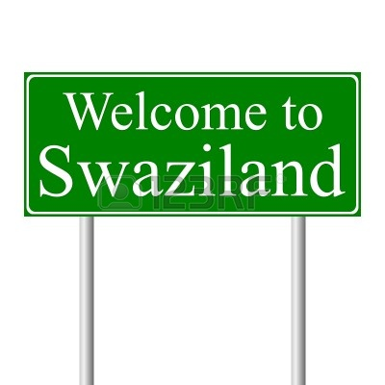
СПАСИБО

